Slide 1
محاضرات الضوء الفيزيائي
إعداد
أ. د./ وائل عبد المحسن رمضان
قسم الفيزياء كلية العلوم جامعة دمياط
الفرقة الثانية
شعبة العلوم الطبيعية ( لائحة قديمة)

Slide 2
الباب الرابع
استقطاب الضوء

Slide 3
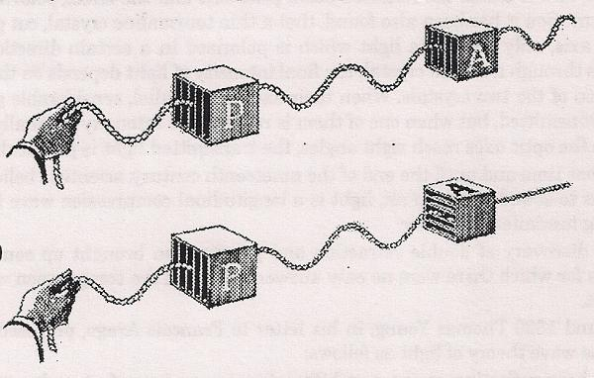
Polarization الاستقطاب
الموجات نوعان : موجات طولية ( يكون اتجاه الذبذبة في اتجاه الانتشار)
موجات مستعرضة ( يكون اتجاه الذبذبة عمودي على اتجاه الانتشار)
يحدث الاستقطاب فقط للموجات المستعرضة ( و منها موجات الضوء) و المقصود باتجاه الذبذبة هو اتجاه تذبذب المجال الكهربي لموجات الضوء الكهرومغناطيسية .
الضوء غير المستقطب يكون اتجاه الذبذة في جميع الاتجاهات باحتمالات متساوية وجميعها عمودية على اتجاه الانتشار .
الضوء المستقطب : هو ضوء تكون مركبة الاهتزازه للمجال الكهربية في اتجاه واحد و تكون مركبتها المغناطيسية عمودية على هذا الاتجاه.
موجة في حبل أو موجة ماء بعد إلقاء حجر فيها تكون مستعرضة و لكنها مستقطبة.
موجات الضوء غير مستقطبة غالباً و لكن يمكن استقطابها بطرق مختلفة.

Slide 4
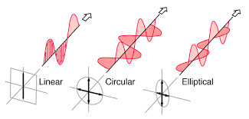
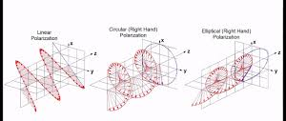
أنواع الاستقطاب
عند استقطاب موجات الضوء فإن الضوء المستقطب يكون مستقطباً إما:
خطياً linear
دائرياًcircular
- اهليليجياً (بيضاوياً) elliptical
سنهتم فقط بدراسة الاستقطاب الخطي

Slide 5
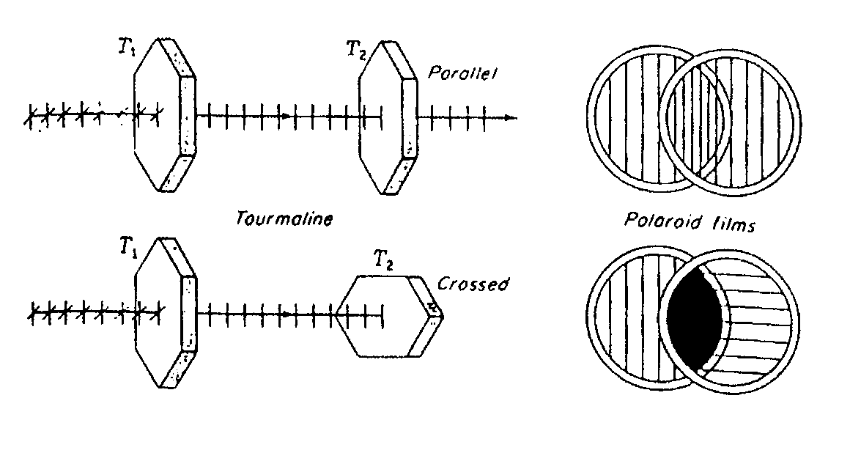
بلورتي التورمالين
أفلام المستقطب
وضع
التوازي
وضع
التعامد
عند مرور ضوء غير مستقطب من بلورة تورمالين (مستقطب) فإنه يحدث له استقطاب خطي و ينفذ ضوء مستقطب تذبذبه موازي لمحور البلورة . عند وضع بلورة اخرى ( محلل) في مسار الضوء فإن الضوء ينفذ اذا كان محور المستقطب و المحلل متوازيين و لا ينفذ اذا كان محوري المستقطب و المحلل متعامدين.

Slide 6
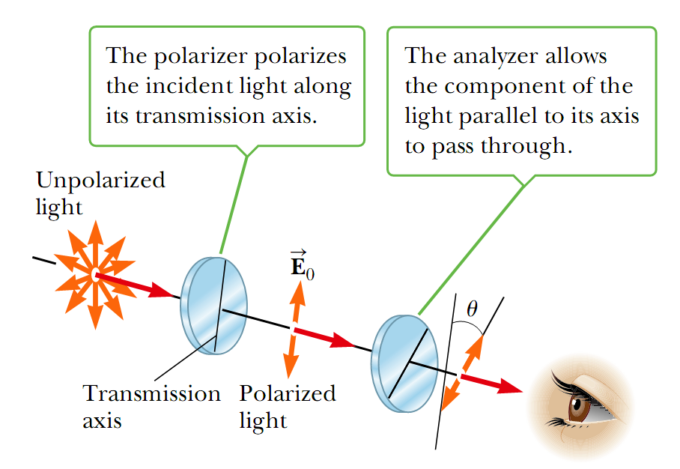
Malus’s law (of polarized light) قانون مالوس
إذا كانت Θ هي الزاوية بين اتجاهي محوري المستقطب و المحلل وكانت I_{o}، هي شدة الضوء النافذه من المستقطب (شدة عظمى)، فإن شدة الضوء I النافذه من المحلل عند أي وضع تتعين بالعلاقة:
مستقطب
محلل

Slide 7
Polarization by reflection الاستقطاب بالانعكاس
الضوء المنعكس قد يكون غير مستقطب أو قد يكون مستقطب و ذلك بناءاً على قيمة زاوية السقوط.
إذا كان السقوط عمودياً (normal θ=0º ) أو موازياً للسطح (grazing θ=90º ) فإن الضوء المنعكس يكون غير مستقطب كلياً.
عند قيم زوايا السقوط الأخرى (الأكبر من صفر)، يكون الضوء المنعكس مستقطباً جزئياً.
و لكن عند قيمة زاوية سقوط معينة وحيدة يكون الضوء المنعكس مستقطباً كلياً تُسمى هذه الزاوية بزاوية بروفستر Brewster angle .
زاوية بروستر هي زاوية سقوط عندها يكون الشعاع المنعكس و الشعاع المنكسر متعامدان تماماً.

Slide 8
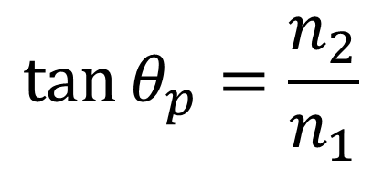

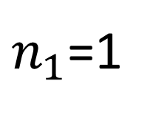
زاوية بوفستر
قانون سنل للإنكسار
$$n_{1}\sin{θ_{1}=n_{2}\sin{θ_{2}}}$$
$$θ_{1}=θ_{p}$$
زاوية السقوط تساوي زاوية بوفستر
$$θ_{2}=90−θ_{p}$$
عند شرط بوفستر
$$n_{1}\sin{θ_{p}=n_{2}\sin{{(90−θ}_{p}})=n_{2}\cos{{(θ}_{p})}}$$
if
$$\tan{θ_{p}=\frac{n_{2}}{n_{1}}}$$
$n_{1}$=1
للهواء
$$\tan{θ_{p}=n_{2}}$$

Slide 9
طرق استقطاب الضوء:
بالنفاذ عن طريق استخدام مُستقطب polarizer (& sometimes analyzer)
الاستقطاب بالانعكاس reflection
الاستقطاب بالانكسار المزدوج double refraction (birefringence)
الاستقطاب بالانتثار/ الانتشار المشتت scattering
يرجي مراجعة المذكرة لمتابعة
شرح الطرق المختلفة للحصول على الضوء المستقطب

Slide 10
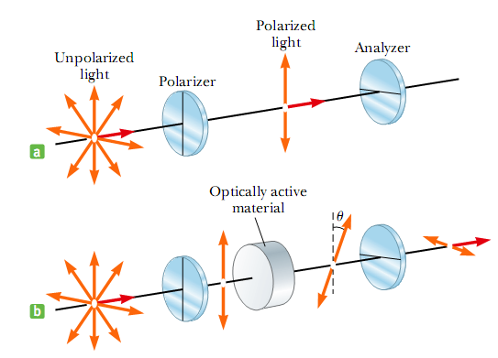
Optical activity: النشاط الضوئي
Some materials can rotate the plane of polarization. E.g. sugar solution in water.
The angle of rotation depends, basically, on concentration.

Slide 11
يرجي الرجوع الى مذكرة القسم لمزيد من الايضاح.
بالتوفيق
أ.د./ وائل عبد المحسن رمضان

